Slide 1
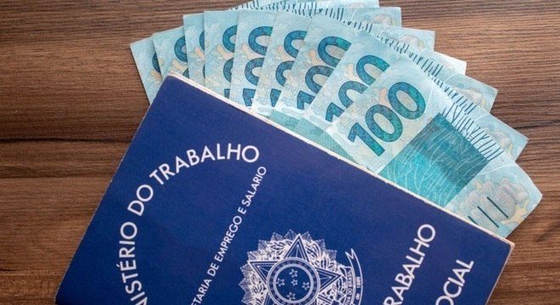
EMPREGO E RENDA

Slide 2
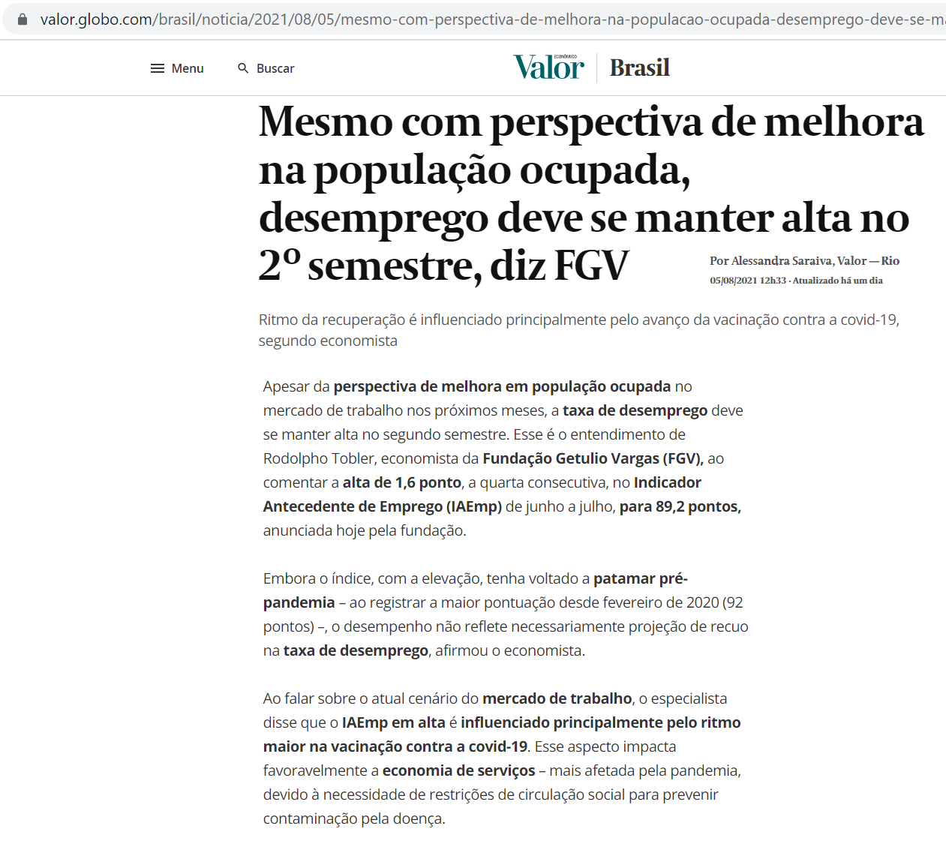
EMPREGO
https://valor.globo.com/brasil/noticia/2021/08/05/mesmo-com-perspectiva-de-melhora-na-populacao-ocupada-desemprego-deve-se-manter-alta-no-2o-semestre-diz-fgv.ghtml

Slide 3

ARRECADAÇÃO E GOVERNO

Slide 4
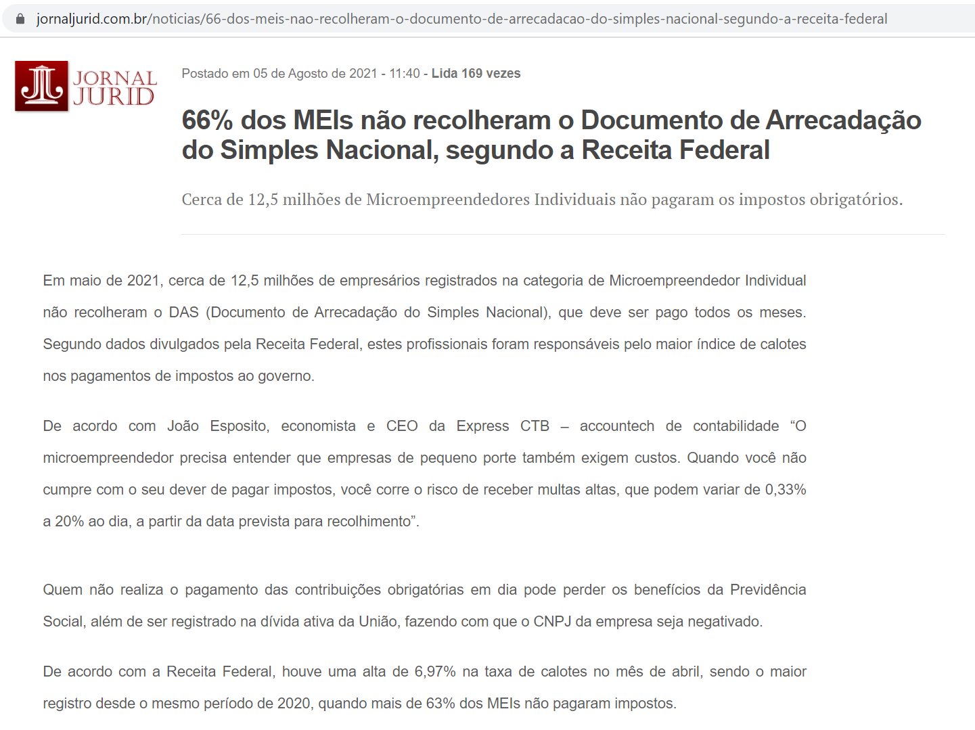
ARRECADAÇÃO
https://www.jornaljurid.com.br/noticias/66-dos-meis-nao-recolheram-o-documento-de-arrecadacao-do-simples-nacional-segundo-a-receita-federal

Slide 5
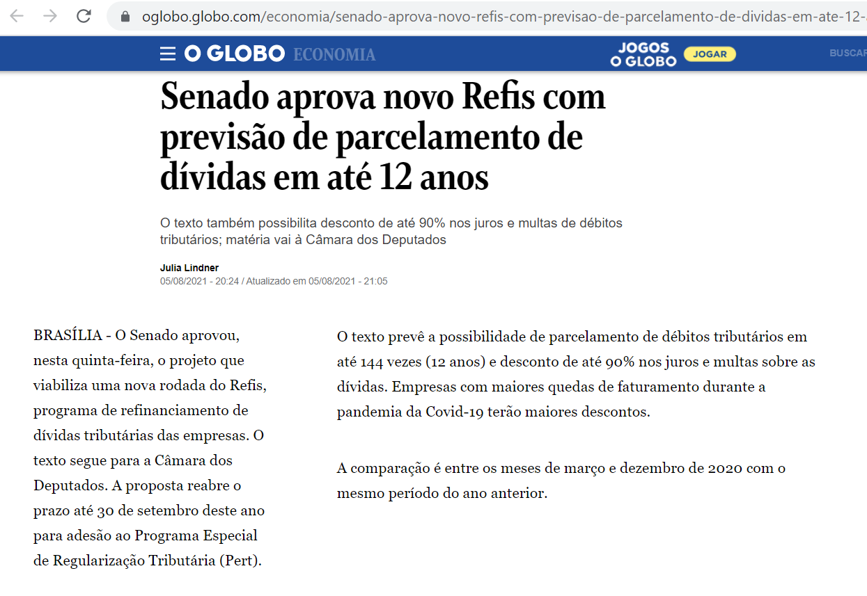
ARRECADAÇÃO
https://oglobo.globo.com/economia/senado-aprova-novo-refis-com-previsao-de-parcelamento-de-dividas-em-ate-12-anos-25142941

Slide 6
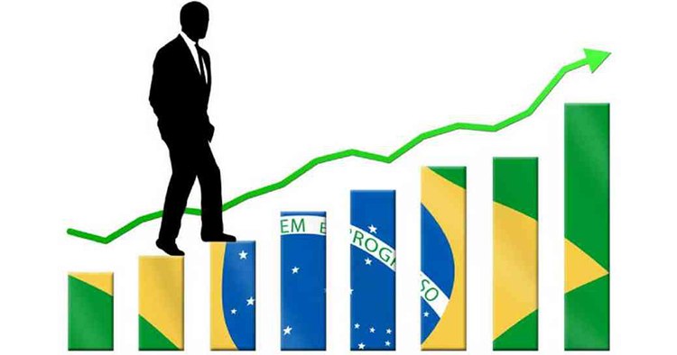
PIB

Slide 7
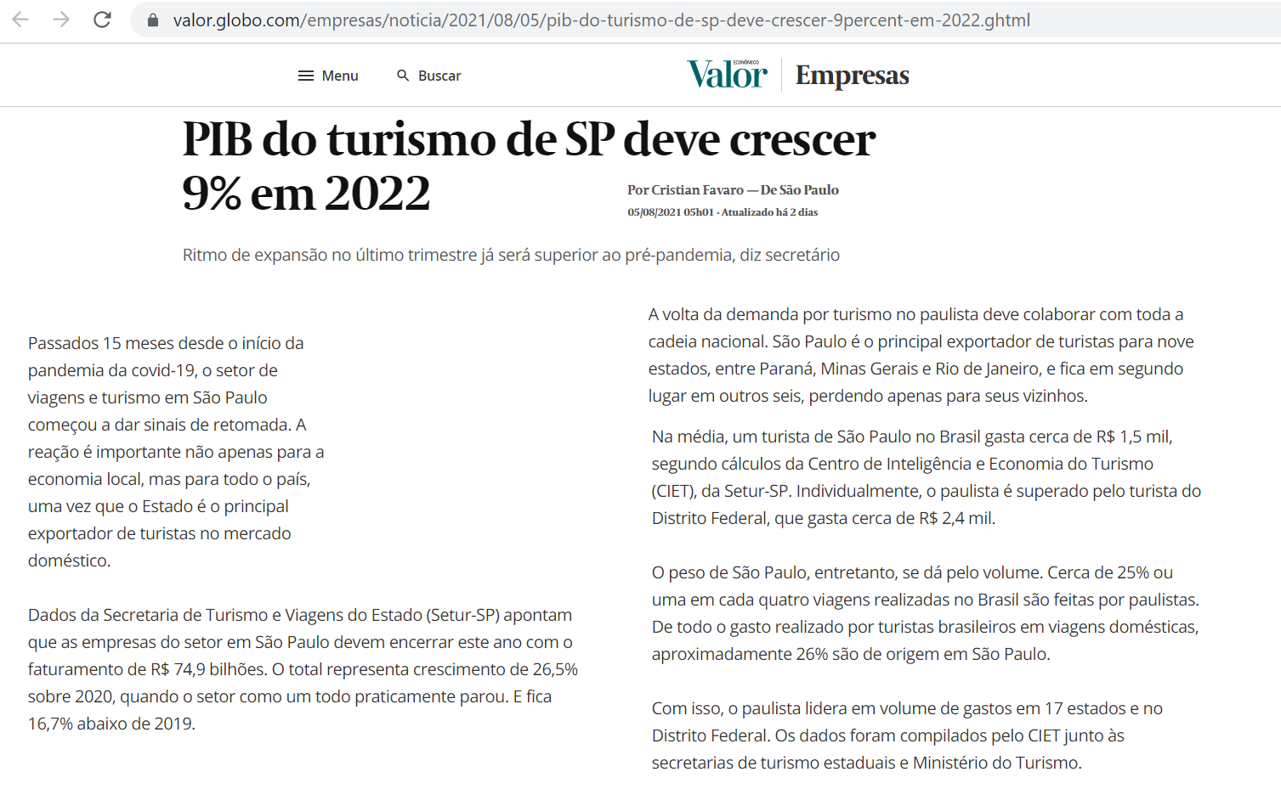
PIB
https://valor.globo.com/empresas/noticia/2021/08/05/pib-do-turismo-de-sp-deve-crescer-9percent-em-2022.ghtml

Slide 8
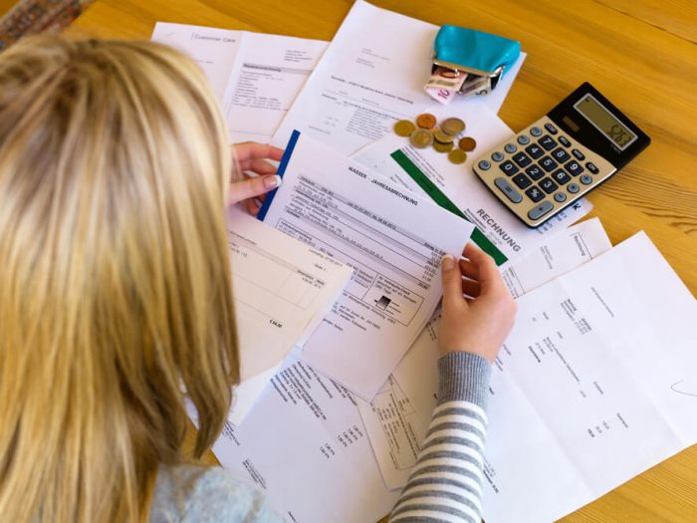
INADIMPLÊNCIA

Slide 9
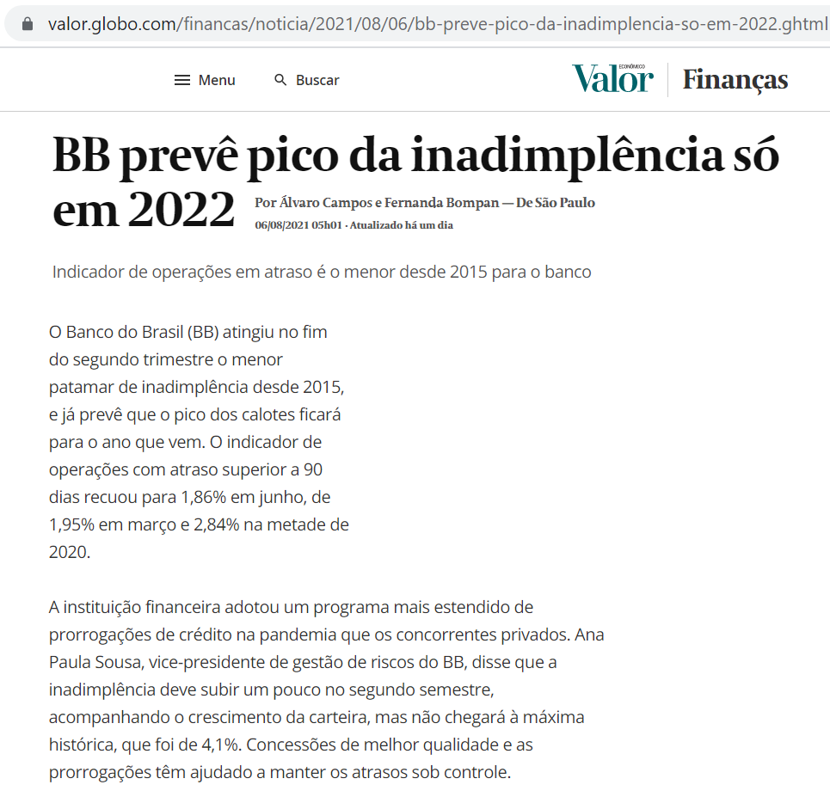
INADIMPLÊNCIA
https://valor.globo.com/financas/noticia/2021/08/06/bb-preve-pico-da-inadimplencia-so-em-2022.ghtml

Slide 10

INDÚSTRIA

Slide 11
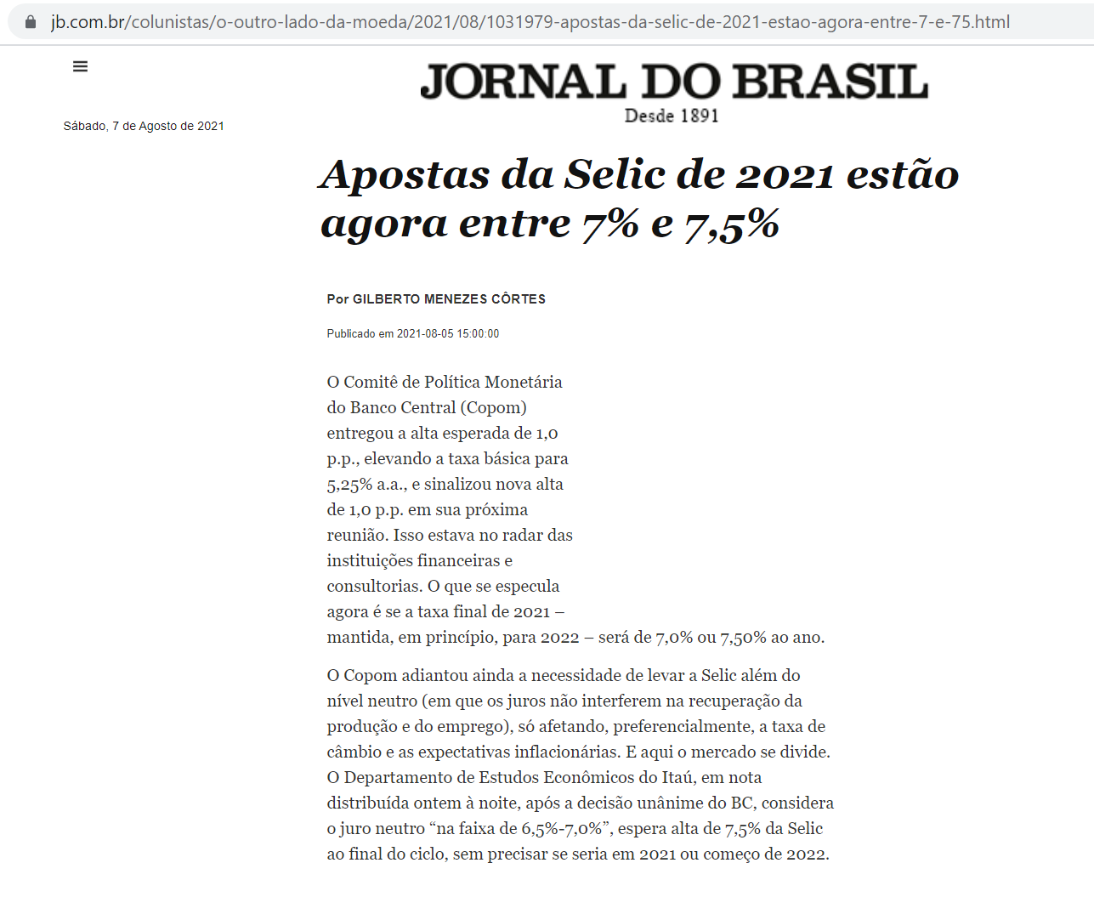
SELIC
https://www.jb.com.br/colunistas/o-outro-lado-da-moeda/2021/08/1031979-apostas-da-selic-de-2021-estao-agora-entre-7-e-75.html

Slide 12
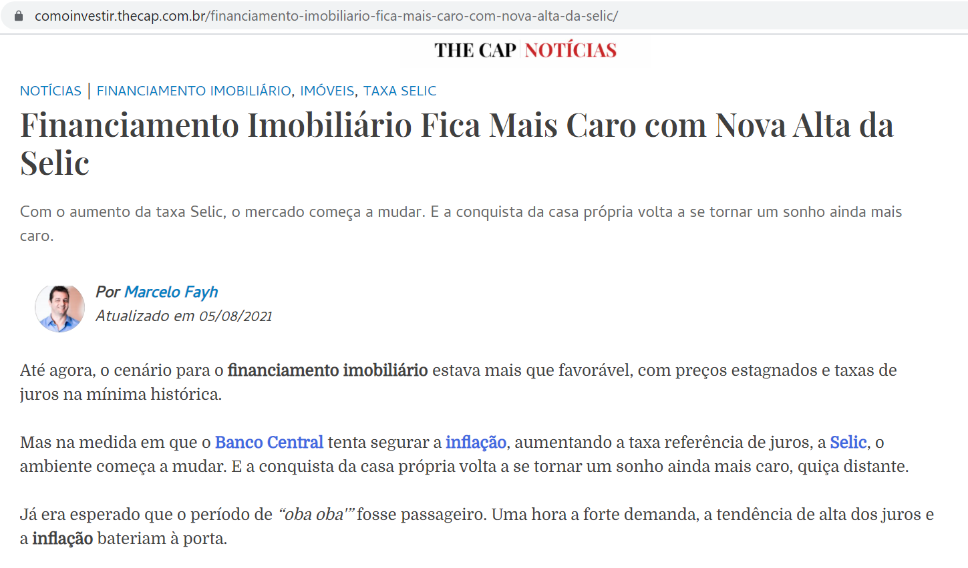
SELIC
https://comoinvestir.thecap.com.br/financiamento-imobiliario-fica-mais-caro-com-nova-alta-da-selic/

Slide 13
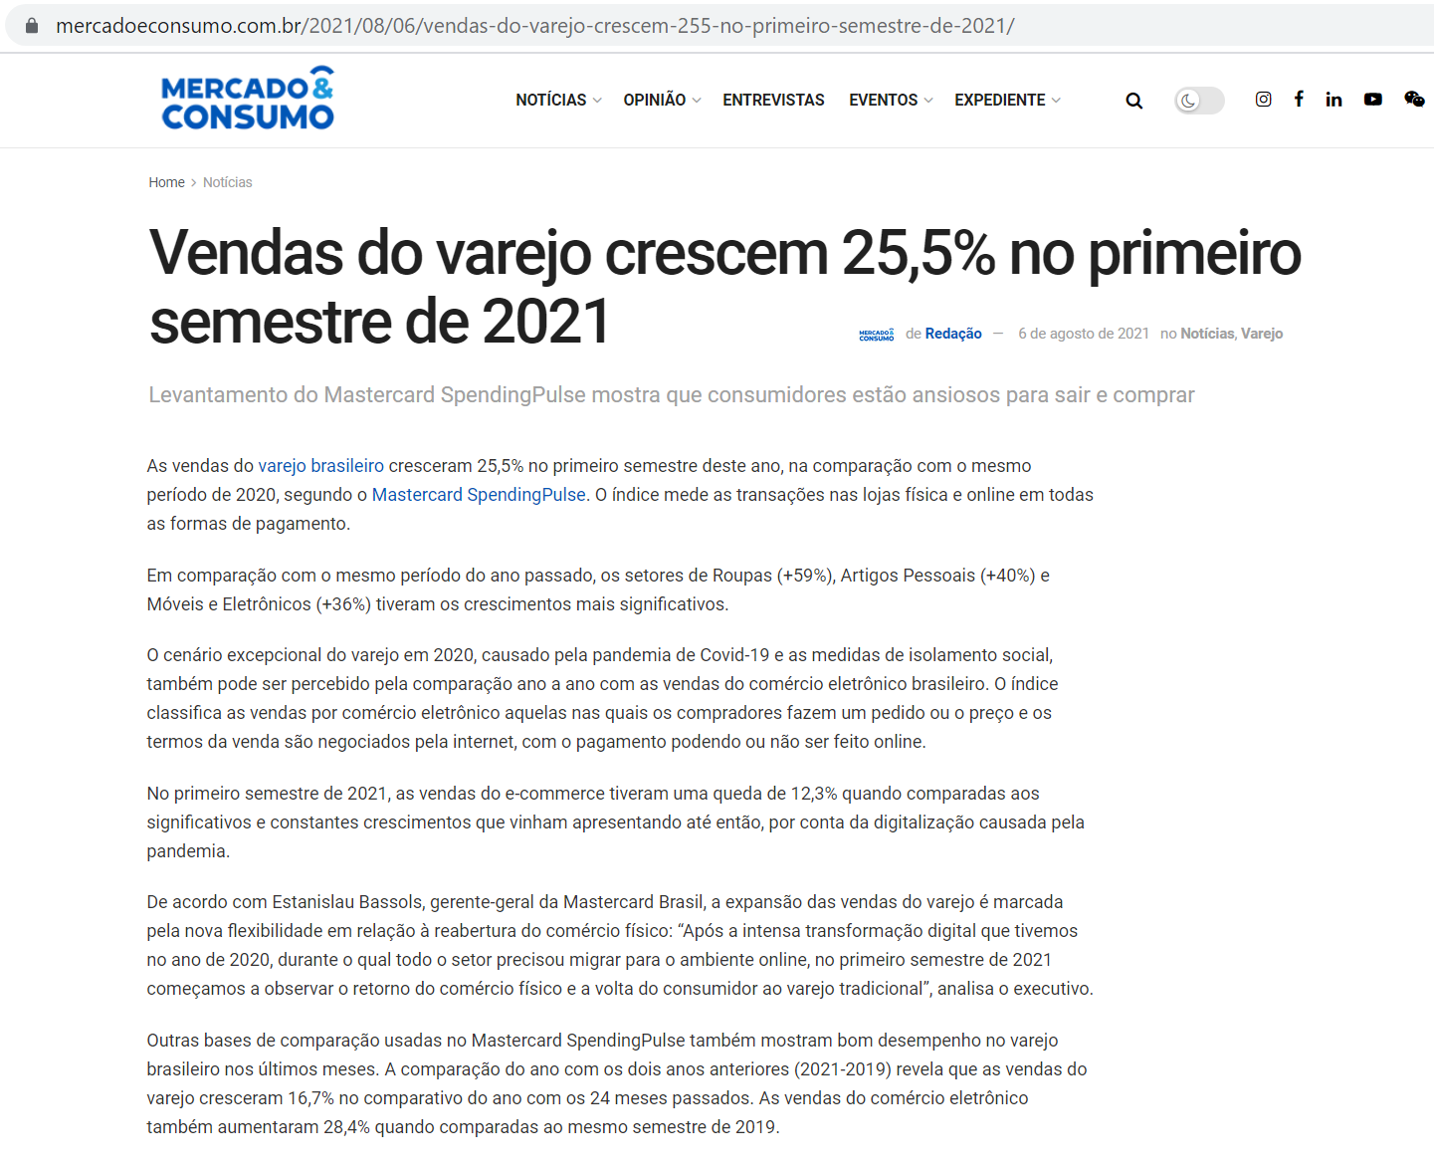
VENDAS VAREJO
https://mercadoeconsumo.com.br/2021/08/06/vendas-do-varejo-crescem-255-no-primeiro-semestre-de-2021/

Slide 14
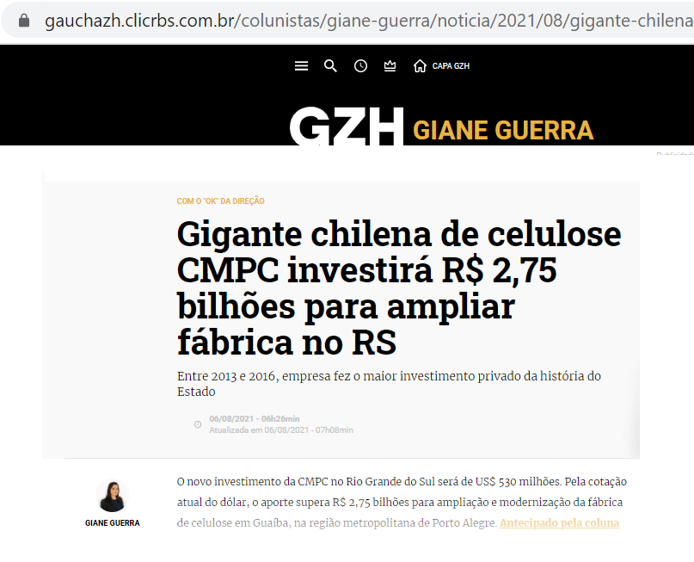
INDÚSTRIA
https://gauchazh.clicrbs.com.br/colunistas/giane-guerra/noticia/2021/08/gigante-chilena-de-celulose-cmpc-investira-r-275-bilhoes-para-ampliar-fabrica-no-rs-cks04y4jl0009013b1yj6ci6r.html

Slide 15
laerciocomar@gmail.com

